Slide 1
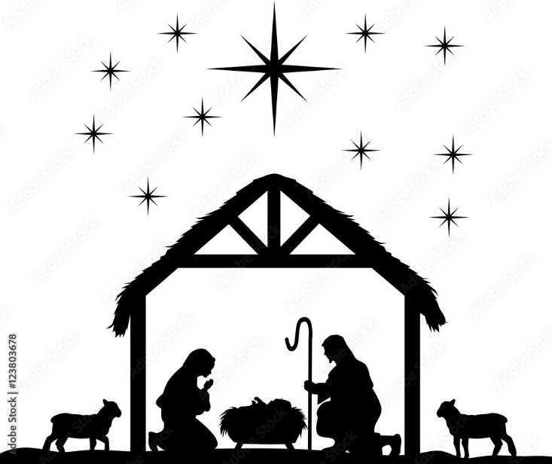
馬利亞: 一個合神使用的人
(路1:38, 46-47)
北卡三角區
華人基督徒團契
2024-12-22

Slide 2
耶穌降生是一件大事
加4:4 …神就差遣他的兒子，為女子所生，且生在律法以下， 5 要把律法以下的人贖出來，叫我們得著兒子的名分。
提前1:15「基督耶穌降世，為要拯救罪人。」
約 1:18 從來沒有人看見神，只有在父懷裡的獨生子將他表明出來。
約1:14 道成了肉身，住在我們中間，充充滿滿地有恩典有真理。我們也見過他的榮光，正是父獨生子的榮光。
要把律法以下的人贖出來 – 神以新的作工方法去得著人
為要拯救罪人 – 人從罪中有了出路
父懷裡的獨生子將他表明出來 – 人可以看見神
住在我們中間 – 人從耶穌的榜樣可以知道如何做人

Slide 3
在耶穌降生所顯示的一些屬靈功課
彌5:2 伯利恆以法他阿、你在猶大諸城中為小、將來必有一位從你那裡出來、在以色列中為我作掌權的．他的根源從亙古、從太初就有。
神有定意也讓人知道他的定意 – 如: 救主彌賽亞必須是誰的後裔; 如何出生; 在那裏出生(彌5:2)等
神按著他的定意作工 – 神的預言應驗在耶穌身上
神用人去成就他的定意 – 如: 伊利沙伯, 撒迦利亞, 馬利亞, 約瑟, 西面, 亞拿, 東方博士等
神透過人的配合去造就人, 賜福給人

Slide 4
馬利亞: 一個合神使用的人
路1:48 因為他顧念他使女的卑微．從今以後、萬代要稱我有福。 49 那有權能的為我成就了大事．他的名為聖。…
一個在世俗的價值觀中的悲劇性的人物
十幾歲的女孩子成了耶穌降生的故事中的第一配角
路1:26-56 天使報喜 (the Annunciation)
路1:46-55 馬利亞之歌 (the Magnificat, 顯大)
路1:48-49 馬利亞歌頌神在她身上的工作的偉大
他顧念他使女的卑微 – 蒙顧念
萬代要稱我有福 – 公認為有福的
為我成就了大事 – 神使用去做大有榮耀的大事的平台

Slide 5
馬利亞:一個合神使用的人
一個身分: 神的奴僕
一個心志: 放大神
一個享用: 靈喜樂

Slide 6
一個身分: 神的奴僕
路1:38 馬利亞說、我是主的使女、情願照你的話成就在我身上。天使就離開他去了。

Slide 7
一個身分: 作神(基督)的奴僕 (1)
路1:38 (and 並且) 馬利亞說、我是主的使女、…
路1:28 天使…說、蒙大恩的女子、…主和你同在了。29 馬利亞因這話就很驚慌、又反復思想這樣問安是甚麼意思。30 天使…說、馬利亞、不要怕．…31 你要懷孕生子、…34 馬利亞…說、我沒有出嫁、怎麼有這事呢。35 天使…說、聖靈要臨到你身上、…所要生的聖者、必稱為 神的兒子。。37 因為出於 神的話、沒有一句不帶能力的。
“馬利亞說”前有連接詞 – “and 並且” [KJV], de; 中譯省略了
延續 1:26-37節:一系列天使的宣告和馬利亞的疑問
神容許人有疑問, 但不是無止盡的疑問
1:38 – 馬利亞的定見: 她相對於神的身份的聲明

Slide 8
一個身分: 作神(基督)的奴僕 (2)
路1:38 馬利亞說、(Behold! 看哪!)我是主的使女、…
太25:21 主人說、好、你這又良善又忠心的僕人．…
“我是主…”前有 “Behold! 看哪!” [KJV], idou (id-oo’) – 祈使語氣; 一個要求 (注意了!);中譯省略了
Behold the handmaid of the Lord 看哪, 主的使女 [KJV] – 嚴肅地宣告一個聽眾需要關注的重要公告
主的使女 – 馬利亞自我身分的認定
主 – 有主人; 神是馬利亞的好主人
好主人– 提供保護和供應, 下達明確可執行的命令, 為結果負責
使女 = doule (doo-lay’) 女性的奴隸
好奴隸 –良善又忠心, 為執行命令的過程負責

Slide 9
一個身分: 作神(基督)的奴僕 (3)
腓1:1 基督耶穌的僕人保羅、…
林前6:19 …你們不是自己的人， 20 因為你們是重價買來的，...
林後4:5 我們…因耶穌作你們的僕人。
馬利亞的自我身分的認定就是保羅的自我身分的認定
僕人, doulos (doo’-los) 男性的奴隸
使女 (doule) 女性的奴棣, 同是奴棣
買來的 – 所有信徒都應該要作神(基督)的奴僕
因耶穌作你們的僕人 – 先作基督的奴棣, 才會作人的僕人, 是實現身體見證的必要前提
人可以活得踏實 – 活在神的保護和供應下, 只為過程負責
作神的奴棣令人不敢放肆

Slide 10
作神的奴僕的表達: 照你的話 (1)
路1:38b … 情願照你的話成就在我身上。
路1:26 …天使加百列奉 神的差遣、… 27 到一個童女那裡、…名叫約瑟 、童女的名字叫馬利亞 。 28 天使進去、對他說、蒙大恩的女子、我問你安、主和你同在了。… 37 因為出於 神的話、沒有一句不帶能力的。
照你的話
要相信神按祂的話行事 – 不略過, 不懷疑, 不拒絕神的話
要有神的話
馬利亞有神的話 – 從正確的來源聽見了
天使加百列奉神的差遣 – 正確的來源
對他說;出於神的話 – 聽見了神的話

Slide 11
作神的奴僕的表達: 照你的話 (2)
路1:29 馬利亞因這話就很驚慌、又反復思想這樣問安是甚麼意思。 30 天使對他說、… 31 你要懷孕生子、可以給他起名叫耶穌 。 34 馬利亞對天使說 、我沒有出嫁、 怎麼有這事呢。 35 天使回答說、聖靈要臨到你身上、… 36 況且你的親戚以利沙伯、在年老的時候、也懷了男胎．…
馬利亞有神的話 – 聽進去了神的話
驚慌 (troubled 困擾 [KJV]), 又反復思想 (1:29) – 聽到並以認真的態度面對神的話
天使對他說 (1:30-33) – 宣告神在馬利亞身上的計劃
馬利亞對天使說 (1:34) – 記住, 消化並尋求澄清神的話
天使回答說 (1:35-37) – 宣告神的方法與印證

Slide 12
作神的奴僕的表達: 情願成就在我身上
路1:38b … 情願照你的話成就在我身上
情願
獻上意志順服神 – 有所願有所不願而甘心放下自己的意願
不略過, 不懷疑, 不拒絕神的話
成就在我身上
願意親自去承擔
信徒作神的奴僕要有神的話 = 聽到 → 理解 → 記住 → 內化 → 落實神的話

Slide 13
馬利亞:一個合神使用的人
一個身分: 神的奴僕
一個心志: 放大神
一個享用: 靈喜樂

Slide 14
一個焦點: 尊主為大
路1:46 馬利亞說、我心尊主為大、

Slide 15
尊主為大 (1)
路1:46 (and 並且) 馬利亞說、我心尊主為大、
路1:41 …以利沙伯且被聖靈充滿．42 高聲喊著說、你在婦女中是有福的、你所懷的胎也是有福的。…44 因為你問安的聲音、一入我耳、我腹裡的胎、就歡喜跳動。45 這相信的女子是有福的．因為主對她所說的話、都要應驗。
“馬利亞說”前有連接詞 – “and 並且” [KJV], kai; 中譯省略了
延續1:41-45: 以利沙伯被聖靈充滿, 宣告神要用瑪利亞來成就祂的救贖計劃
1:46 – 馬利亞謙卑自己, 作以神為主的聲明; 不是人配, 人有功勞

Slide 16
尊主為大 (2)
路1:46 馬利亞說、我心尊主為大、
尊為大 = doth magnify 放大/顯大 [KJV], megaluno (meg-al-oo’-no) 放大 – 一般現在時的動詞, 常態的行動, 不只是一個觀念/理想
我心尊主為大, my soul doth magnify the Lord 我的魂放大那個主 [KJV]
那個主(= 神)是要放大的對象
心 , soul 魂, psuche (psoo-khay’) – 人的理智, 意志, 情感…
理智, 意志, 情感上放大神, 讓神居首位
把自己的理智, 意志, 情感所產生的想望縮小
不先成為主的奴隸, 不會放大主

Slide 17
馬利亞的心志就是保羅的心志
腓1:20 …無論是生、是死、總叫基督在我身上照常顯大。
基督在我身上照常顯大 – 保羅能坦然面對生死的關鍵
腓1:20 顯大 = megaluno (meg-al-oo’-no) 放大= 路1:46 尊為大
不願意把神放大, 把老我縮小不能被神得著, 成為合神使用的器皿

Slide 18
為什麼神要被顯大?
詩145:3 耶和華本為大，該受大讚美，其大無法測度。
出6:7我要以你們為我的百姓，我也要做你們的神。
太6:10願你的國降臨，願你的旨意行在地上，如同行在天上。
啟21: 3 我聽見有大聲音從寶座出來說、看哪、 神的帳幕在人間．他要與人同住、他們要作他的子民、 神要親自與他們同在、作他們的 神．
耶和華本為大 – 神為大是客觀的事實
為我的百姓; 國降臨;旨意行在地上; 要作他的子民 – 在人身上顯大是神的一貫旨意
為我的百姓; 作他的子民 – 人享受以神為大所帶來的祝福

Slide 19
馬利亞:一個合神使用的人
一個身分: 神的奴僕
一個心志: 放大神
一個享用: 靈喜樂

Slide 20
一個享用: 靈喜樂
路1:46 馬利亞說、我心尊主為大、 47 我靈以 神我的救主為樂。48 因為他顧念他使女的卑微．從今以後、萬代要稱我有福。49 那有權能的為我成就了大事．他的名為聖。

Slide 21
靈喜樂
路1:47 (and 並且) 我靈以 神我的救主為樂。 48 因為他…
“我靈”前有連接詞 – “and 並且” [KJV], kai (kahee); 中譯省略了
“放大那個主”與”靈喜樂”是並行的, 缺一不可
我靈為樂 my spirit hath rejoiced 我的靈喜樂 [KJV]
喜樂 – 過去已完成時的動詞, 一個已完成的行動, 不只是一個觀念; 馬利亞已經學會了活在靈喜樂的狀態中
喜樂 agalliao (ag-al-lee-ah’-o) jump for joy 雀躍 – 有外在的表達的喜樂; 彼前1:8 , 4:13翻譯為”大喜樂“, “歡喜快樂”
喜樂是靈的活動, 由人裡面的靈所產生然後流露出來的
人的靈 – 人的最深處, 尋求認識神, 與神交往的部分

Slide 22
靈喜樂的因由
路1:47 (and 並且) 我靈以 神我的救主為樂。
以神我的救主為樂, hath rejoiced in God my Saviour 在神我的拯救者裏面喜樂 [KJV] – 進入靈喜樂的的管道
裏面, in = epi (ep-ee’) = on 之上, 被神托住, 在神的基礎上
離開了神我的拯救者, 人只看見自己的有限; 靈無法暢快
馬利亞靈喜樂的原因
1:47 “我靈”前的 “and 並且”連接1:46和47; 1:46-47延續1:41-45 – 神要用馬利亞來成就祂的救贖計劃
神我的拯救者 – 從與神毫無關連到救出來成為被神使用
在神的救贖計劃裏有分是馬利亞靈喜樂的原因

Slide 23
馬利亞得到的拯救
路1:47 我靈以 神我的救主為樂。 48 因為他顧念他使女的卑微．從今以後、萬代要稱我有福。49 那有權能的為我成就了大事．…。
1:48以”因為”開始 – 1:48-49是1:47的根據
神我的拯救者的意義 – 馬利亞靈喜樂的原因
使女的卑微 → 萬代要稱我有福 – 從卑微到超越時間的榮耀
為我成就了大事 – 經歷神在自己身上的作為
神我的拯救者 – 從卑微裏救出來成為榮耀的, 從對神無知和疏遠救出來成為配得上經歷神用他的權能作工的人

Slide 24
馬利亞的經歷也應該是信徒們的經歷
太28:18 耶穌進前來、對他們說、天上地下所有的權柄、都賜給我了。19 所以你們要去、使萬民作我的門徒、…
弗2:5 當我們死在過犯中的時候、便叫我們與基督一同活過來．…6 他又叫我們與基督耶穌一同復活、一同坐在天上、
林後5:17 若有人在基督裡、他就是新造的人．舊事已過、都變成新的了。
使萬民作我的門徒 – 信徒在神的救贖計畫中有分
死 → 與基督一同 – 信徒被神從卑微提升到榮耀的地位
舊事 → 變成新的了 – 信徒已經經歷過神在自己身上的作為
信徒應該經常活在靈喜樂的狀態中

Slide 25
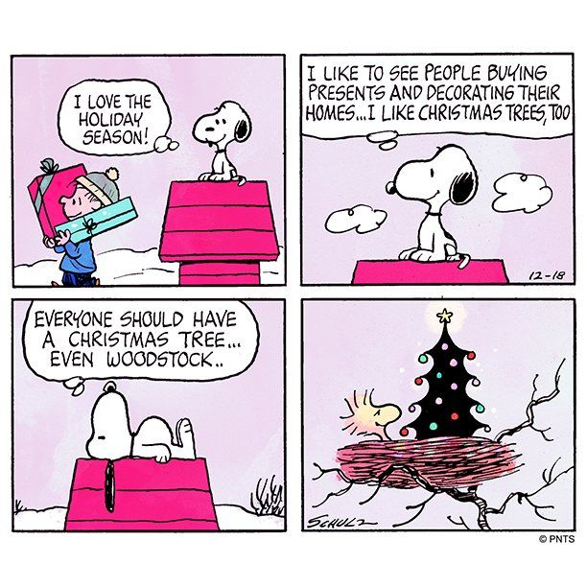
馬利亞:
一個合神使用的人
一個身分: 神的奴僕
一個心志: 放大神
一個享用: 靈喜樂

